Slide 1









Պինդ ֆազային պեպտիդային սինթեզի մեթոդի ներդրում, պեպտիդների նպատակային սինթեզ և կենսաակտիվության պոտենցիալի գնահատում
Զեկուցող՝ Մոնիկա Իսրայելյան
Ղեկավար՝ Ջիովաննի Ռովիելո «Կենսակառուցվածքների և կենսաիմիջինգի» ինստիտուտի առաջին կարգի գիտաշխատող
Համաղեկավար՝ Տաթևիկ Սարգսյան ք.գ.թ. ավագ գիտաշխատող, դոցենտ
ՀՀ Հայկենսատեխնոլոգիա ԳԱԿ ՊՈԱԿ
«Առաջընթաց՝ արդյունավետ գիտությամբ – ԱԱԳ-2026»
Դիլիջան , Հայաստան Մայիս 14, 2026

Slide 2
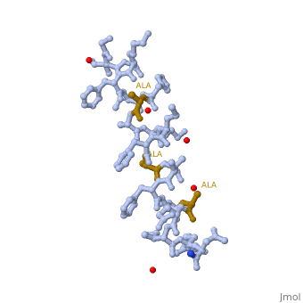
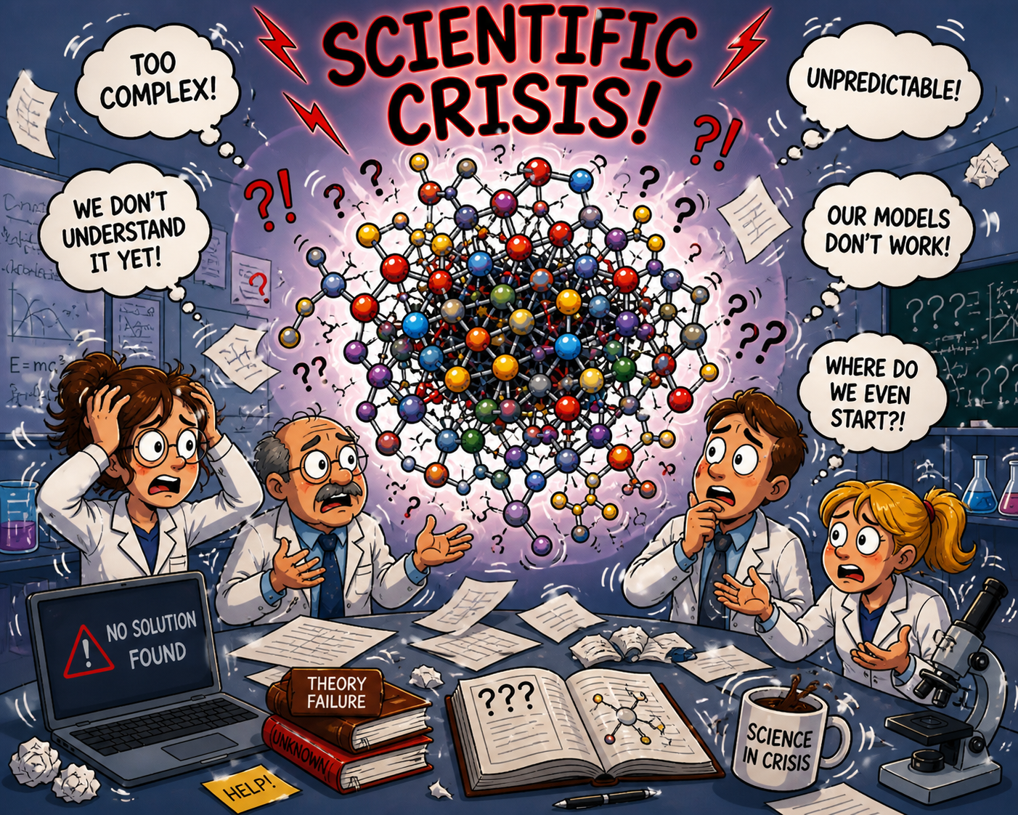
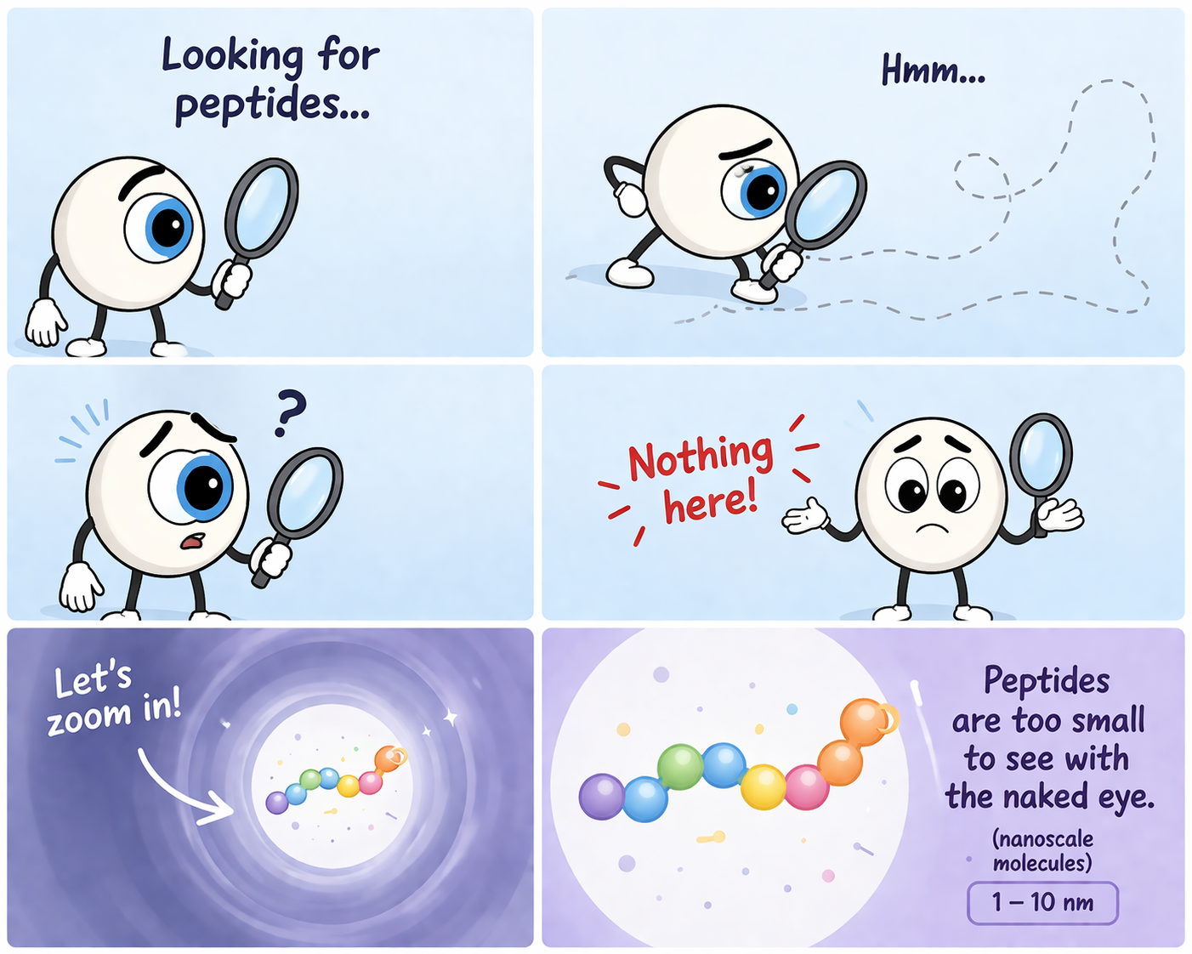

Slide 3
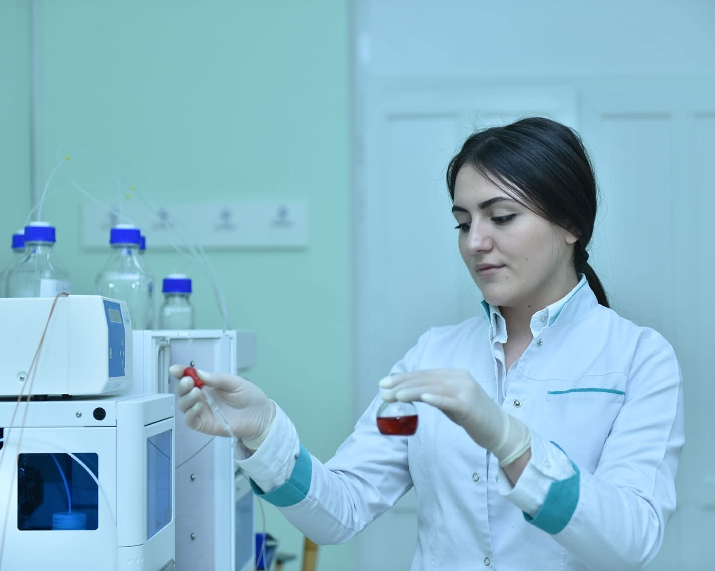
LABORATORY OF PURIFICATION AND CERTIFICATION OF BIOLOGICALLY ACTIVE SUBSTANCES
My research activities
High-Performance Liquid Chromatography (HPLC) analys
Elemental analiz in Elemental analyzer (CHNS)
Synthesis of biologically activ peptides

Slide 4
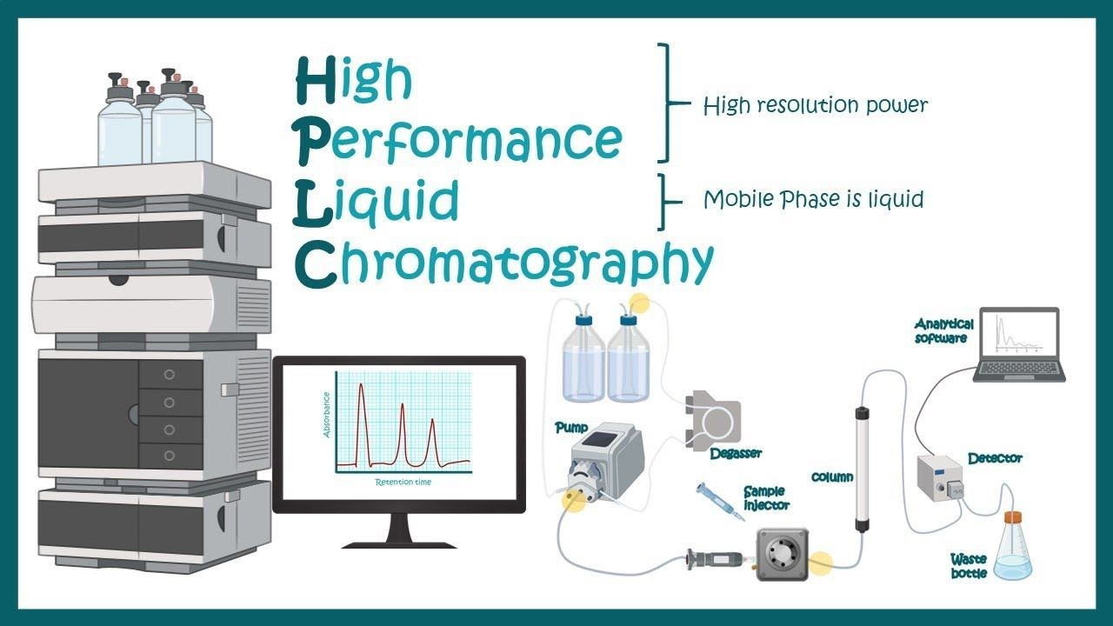

Slide 5
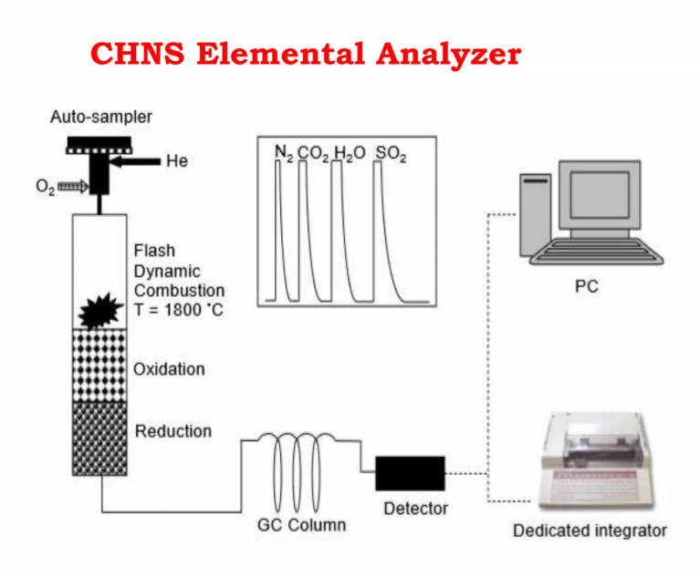

Slide 6


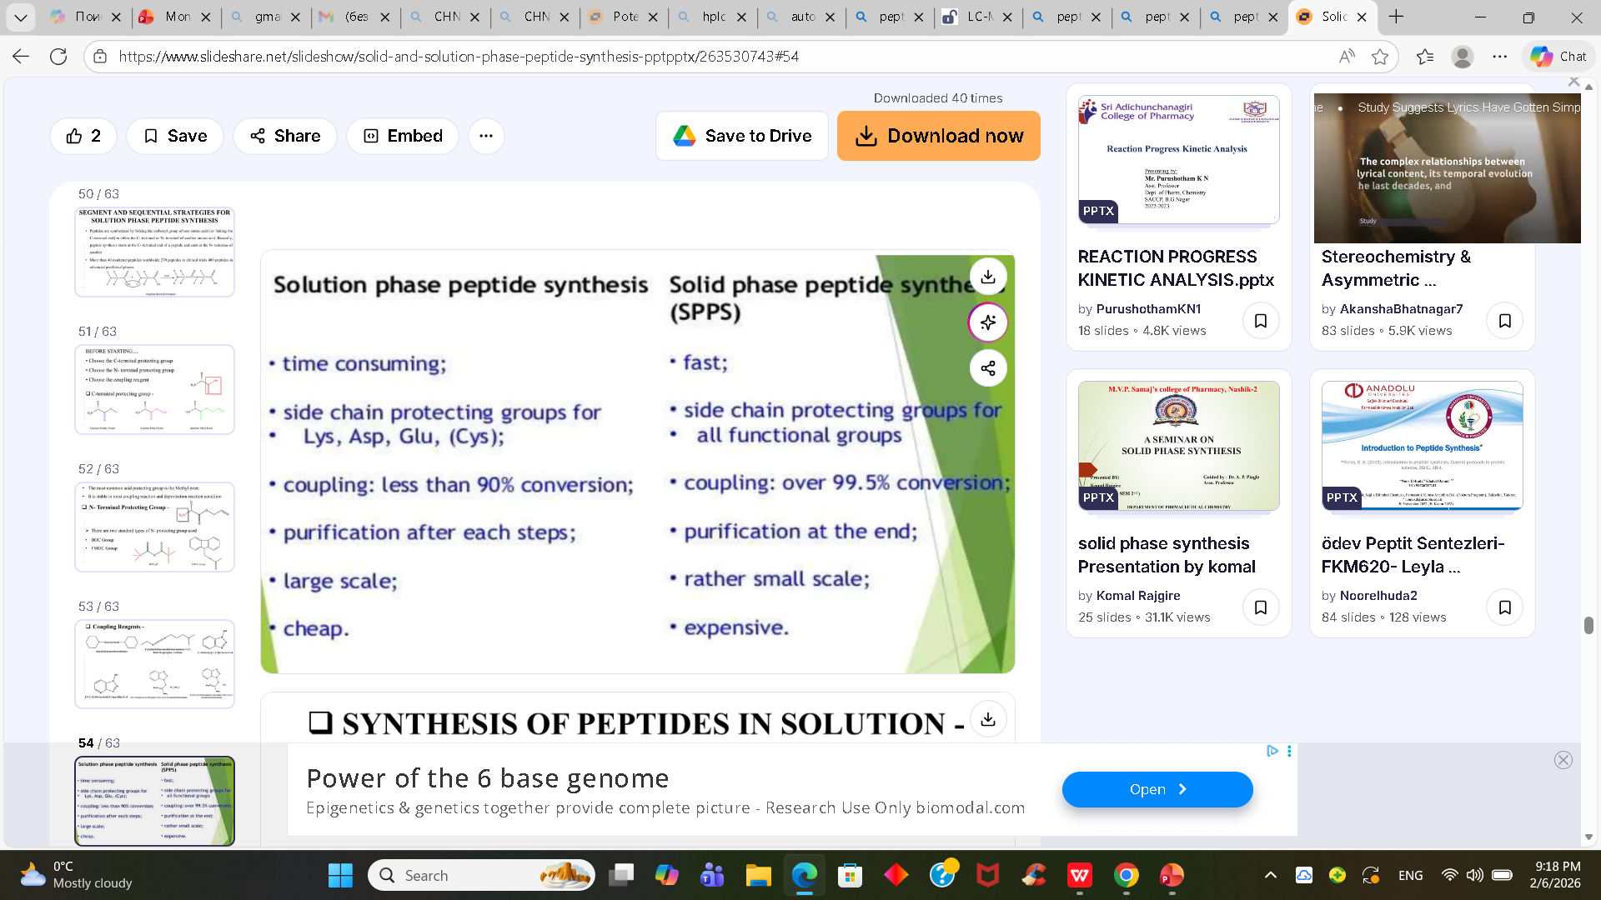

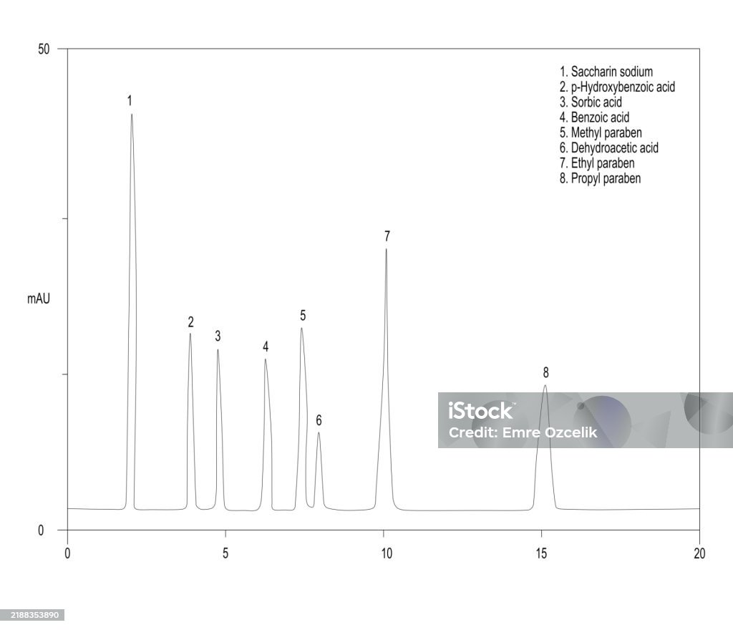

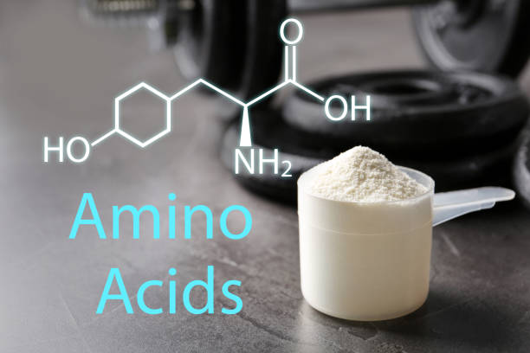



Slide 7
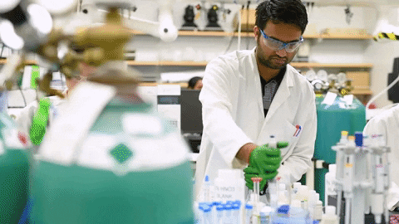





Slide 8
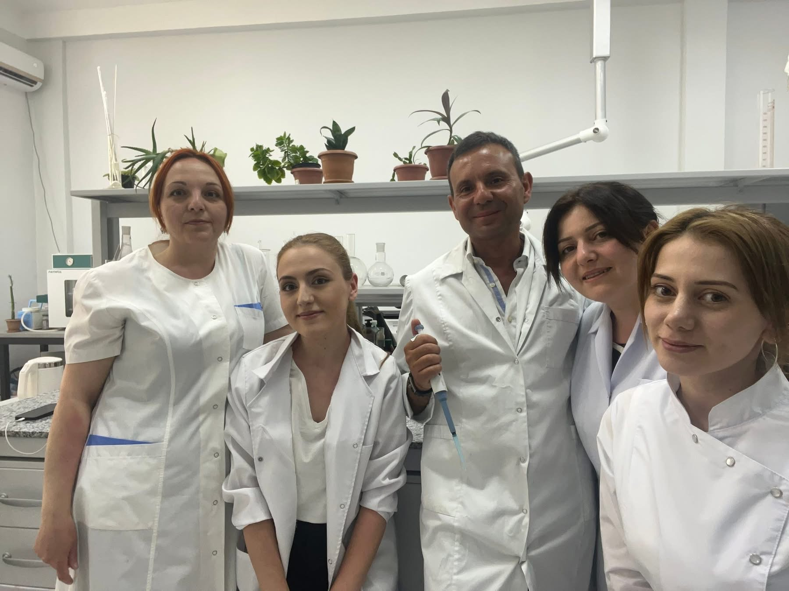
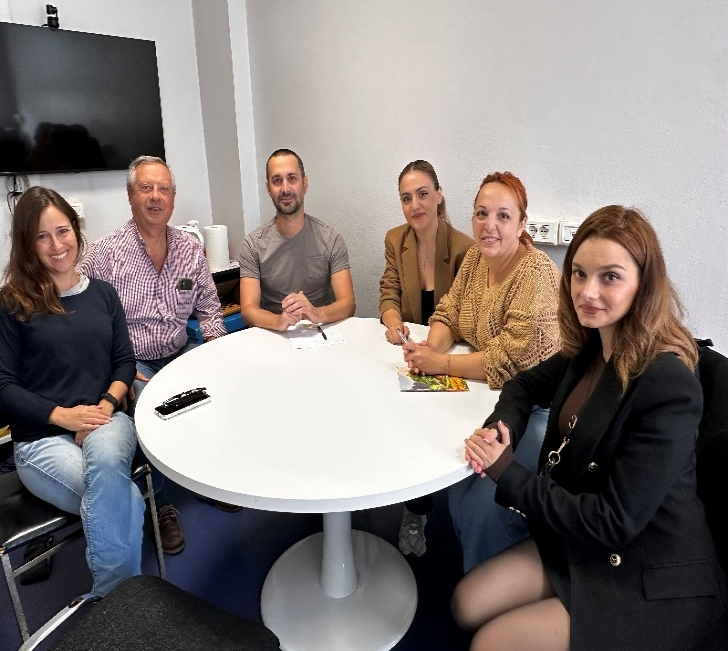
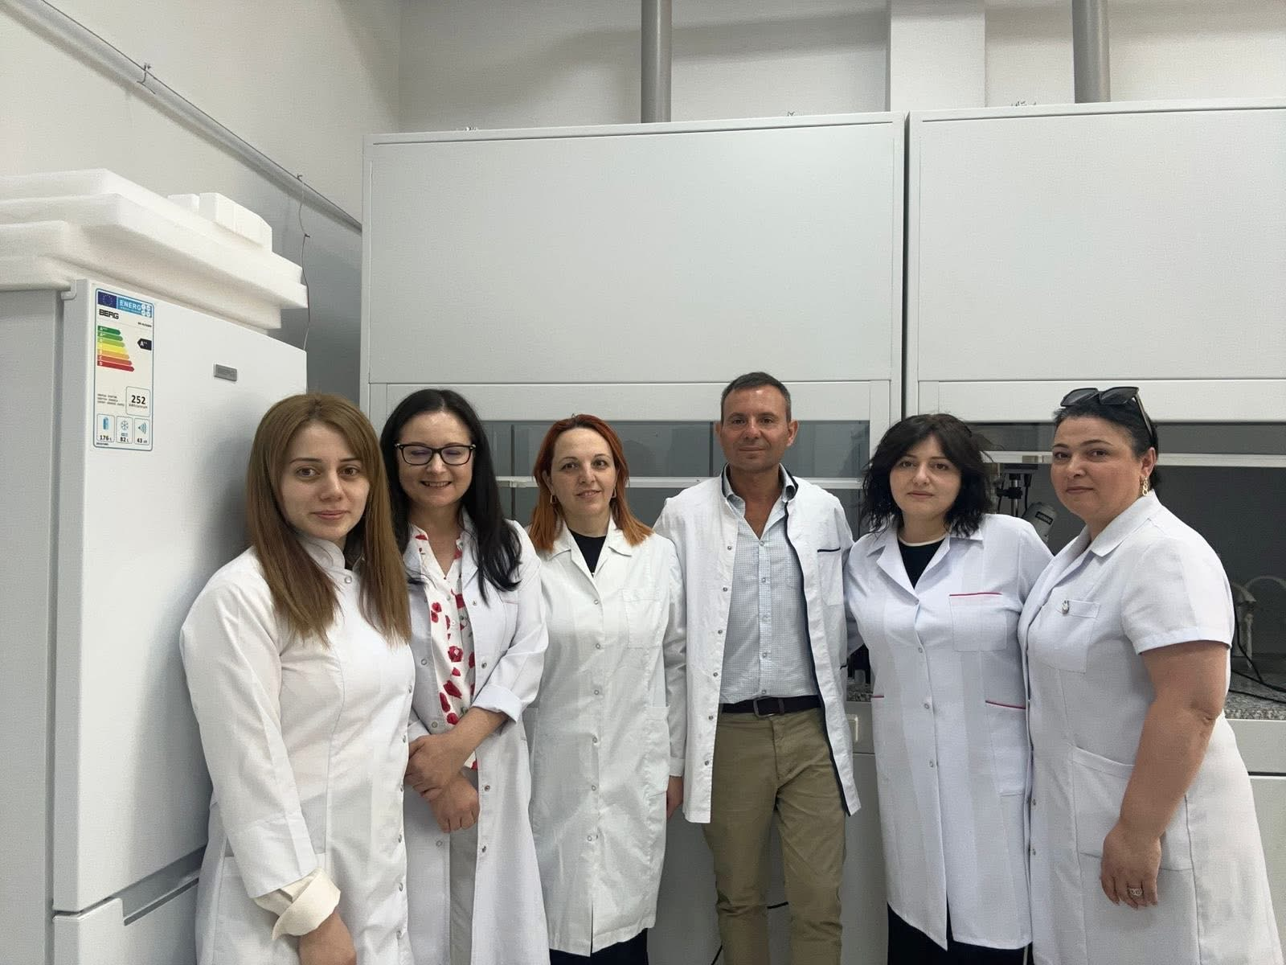
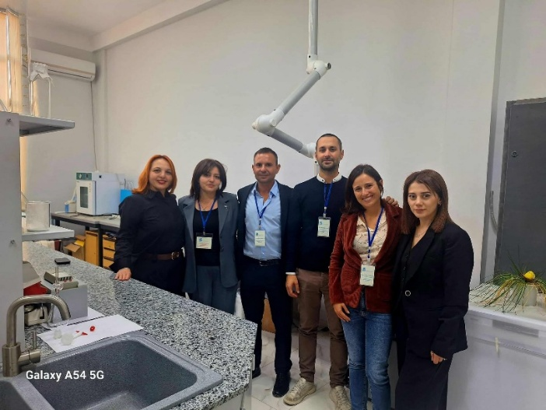

Slide 9
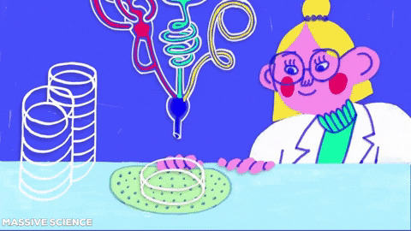
"Շնորհակալություն ուշադրության համար"

